Slide 1

Network Monitoring
Présenté par:
LT AMBARA Christian Evrard
#MercrediCyber58
PROJET HELIOS | 2025

Slide 2
IDEE MAÎTRESSE
Au-delà de la simple détection de pannes, la surveillance réseau s'est affirmée comme une discipline proactive et stratégique, constituant un véritable outil d'aide à la décision. Elle est essentielle pour les forces armées, les acteurs étatiques et les entreprises privées, car elle permet d'anticiper les défaillances pour garantir activement une performance optimale des systèmes, de renforcer la posture de sécurité face aux menaces, et d'assurer sans interruption la continuité des opérations vitales et des services critiques.

Slide 3

1 - Introduction aux Concepts Fondamentaux
2 - L'Importance Stratégique de la Supervision Réseau
3 - Composants et Indicateurs de Performance (KPIs)
4 - Architecture des Systèmes de Supervision
5 - Analyse Technique Détaillée des Protocoles
6 – Outils de supervision
7 - Perspectives d'Avenir et Évolutions Technologiques
Plan

Slide 4

1
Introduction aux Concepts Fondamentaux

Slide 5
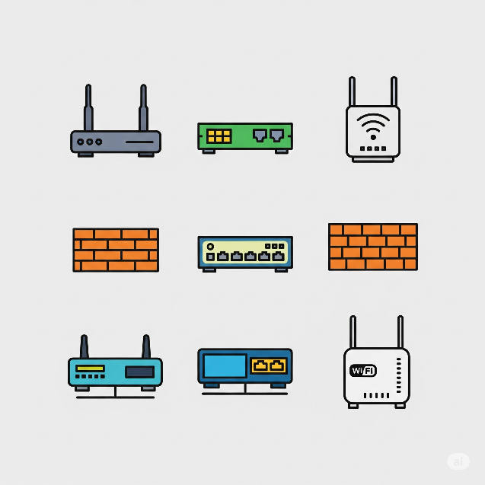
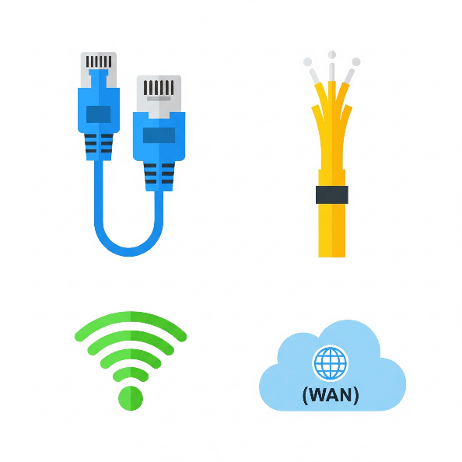
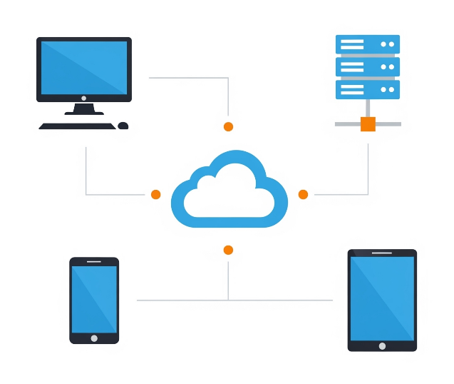
Réseaux informatiques
Un réseau informatique est un ensemble d'équipements et de dispositifs (nœuds) connectés entre eux par des liaisons de communication (liens) dans le but de partager des informations et des ressources.
1 - Introduction aux Concepts Fondamentaux
Équipements terminaux
Équipements d'interconnexion
Supports de communication
PAN, LAN, MAN, WAN

Slide 6
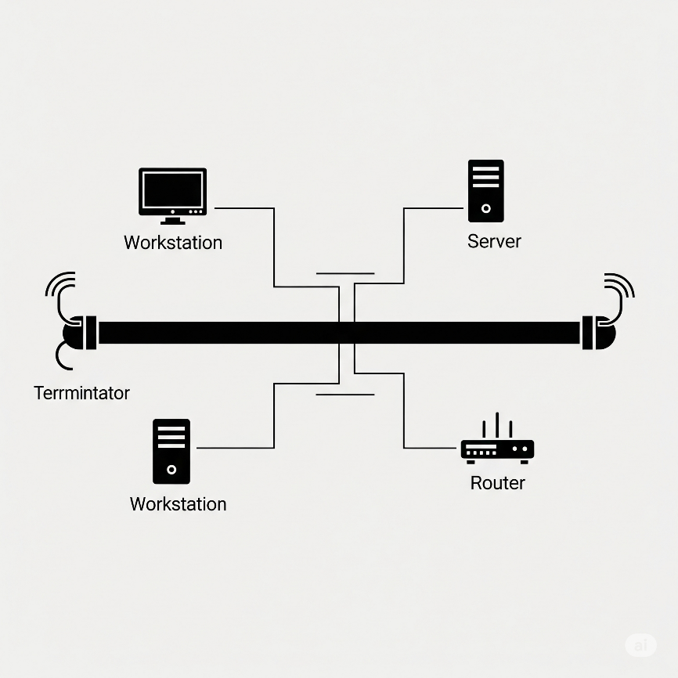
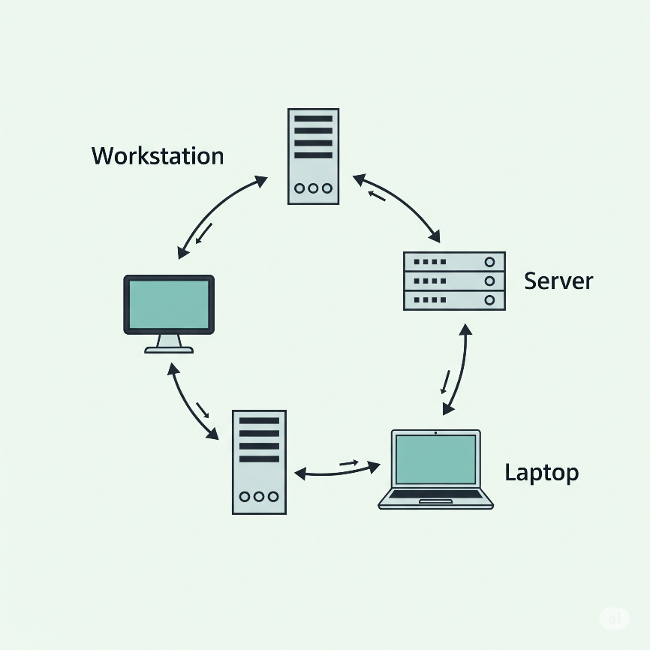
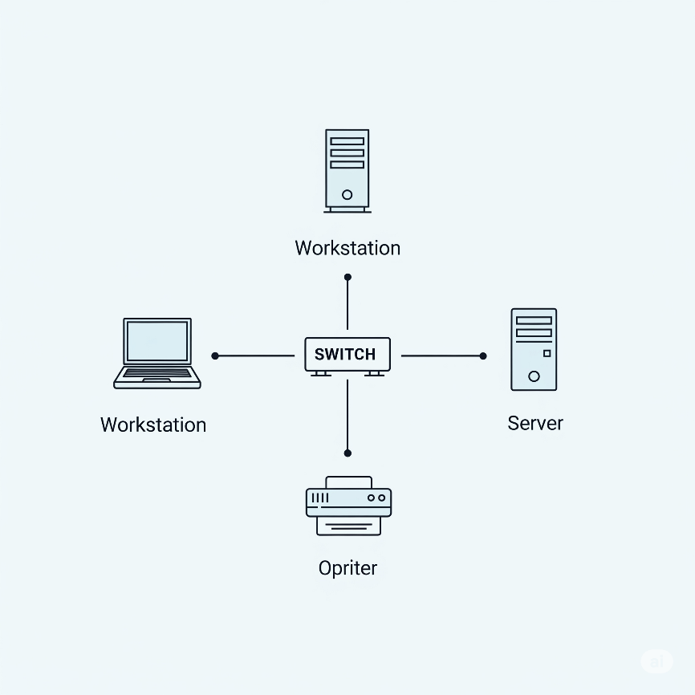
1 - Introduction aux Concepts Fondamentaux
Topologie en bus
Topologie en anneau
Topologie en étoile

Slide 7
La supervision d’un réseau informatique
La supervision réseau (Network Monitoring) est une discipline de l'administration IT qui consiste en l'utilisation d'un système logiciel et matériel pour observer, mesurer, analyser et rapporter de manière continue la disponibilité, le fonctionnement et la performance d'une infrastructure réseau.
1 - Introduction aux Concepts Fondamentaux
Collecte
Analyse
Restitution
Collecte de Données : Acquisition systématique des métriques.
Analyse et Corrélation : Traitement des données, comparaison à des seuils et identification d'anomalies.
Restitution et Alerting : Présentation des informations (tableaux de bord) et génération de notifications en cas d'événement.

Slide 8

2
2 - L'Importance Stratégique de la Supervision Réseau

Slide 9
De la Réactivité à la Proactivité
Modèle Réactif (sans supervision efficace) | Modèle Proactif (avec supervision efficace)
Découverte des pannes par les utilisateurs. | Détection des dégradations avant la panne.
Temps Moyen de Détection (MTTD) et de Résolution (MTTR) élevés. | Alertes automatisées vers les équipes techniques.
Impact sur la productivité et la continuité. | Réduction significative du MTTR et de l'impact métier/opérationnel.
2 - L'Importance Stratégique de la Supervision Réseau

Slide 10
Contribution à la Performance Opérationnelle
Assurance de la Qualité de Service (QoS)
Optimisation de l'Expérience Utilisateur (UX)
Garantir que les applications critiques disposent des ressources réseau nécessaires.
Un réseau performant est la base d'applications réactives et d'utilisateurs productifs.
SLA (Service Level Agreement)
Verification du respect des clauses du Contrat
2 - L'Importance Stratégique de la Supervision Réseau

Slide 11
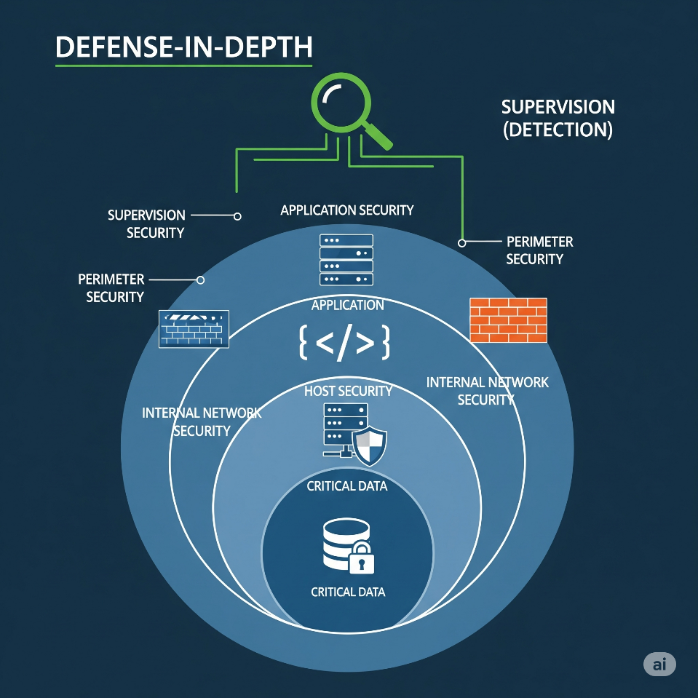
Contribution à la Sécurité des Systèmes d'Information
Détection d'Anomalies : La supervision est la première à détecter des comportements anormaux qui peuvent indiquer une menace :
Pics de trafic inhabituels (DDoS, exfiltration de données).
Scans de ports.
Apparition de nouveaux services ou équipements non autorisés.
Investigation Post-Incident (Forensics) : Les données historiques de supervision sont essentielles pour comprendre le déroulement d'une attaque.
2 - L'Importance Stratégique de la Supervision Réseau

Slide 12
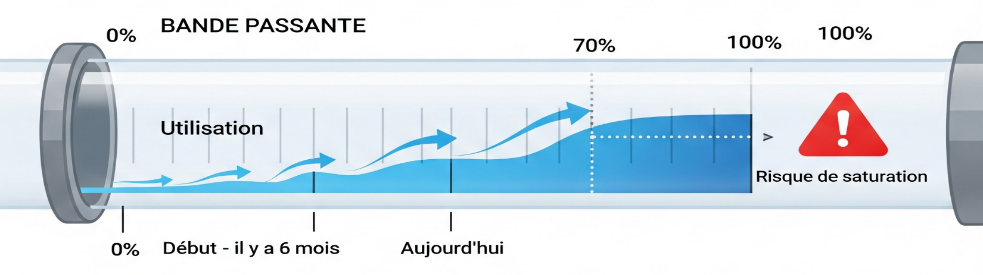
Outil d'Aide à la Décision pour la Planification (Capacity Planning)
Analyse de Tendances
Justification des Investissements
Éviter le Sur-provisionnement
Les données de supervision fournissent des preuves tangibles pour justifier des dépenses (ex: augmentation d'une liaison Internet, achat de nouveaux serveurs).
Permet un dimensionnement au plus juste des infrastructures, évitant des dépenses inutiles.
En analysant l'évolution de l'utilisation des ressources (bande passante, stockage, CPU) sur des mois, on peut prédire les futurs besoins.
2 - L'Importance Stratégique de la Supervision Réseau

Slide 13

3
3 - Composants et Indicateurs de Performance (KPIs)

Slide 14
Identification du Périmètre de Surveillance
Infrastructure Réseau
Serveurs et Systèmes
Services et Protocoles Réseaux
Applications Métier
Périphériques Connectés
C'est le socle de la connectivité. Il est essentiel de surveiller les routeurs, les commutateurs, les pares-feux, les points d'accès Wi-Fi, les équilibreurs de charge (load balancers) et les modems.
Qu'ils soient physiques ou virtuels, les serveurs hébergent les applications et les données.
Il est crucial de vérifier la disponibilité et le temps de réponse de services comme le DNS (résolution de noms), le DHCP (attribution d'adresses IP), HTTP/HTTPS (accès web), SMTP/IMAP (messagerie) et les VPN (accès distant).
La finalité de l'infrastructure est de faire fonctionner les applications de l'entreprise. La supervision applicative permet de corréler directement un problème réseau (ex: latence élevée) à son impact métier, offrant une vision orientée service.
La supervision peut s'étendre aux imprimantes réseau (pour surveiller les niveaux de consommables), aux caméras IP…
3 - Composants et Indicateurs de Performance (KPIs)

Slide 15
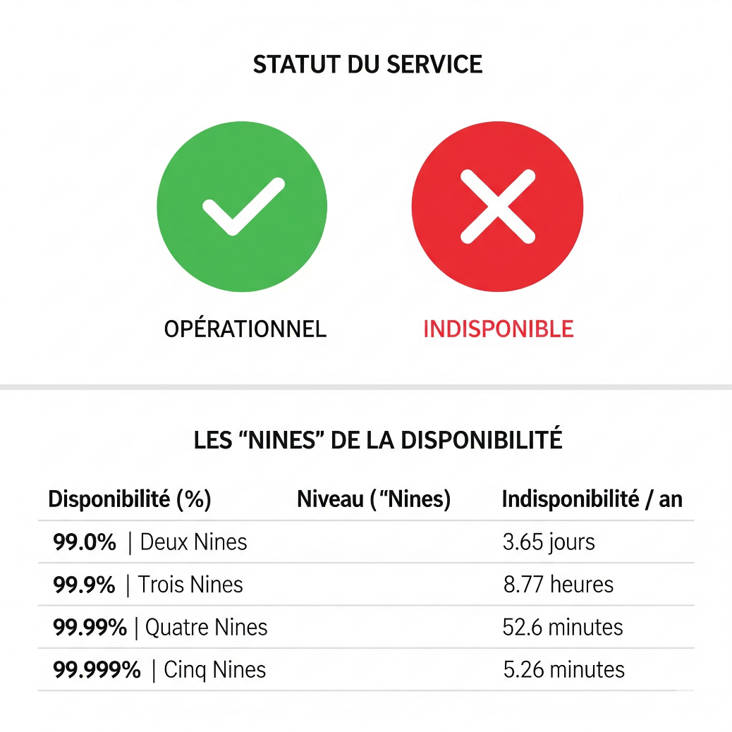
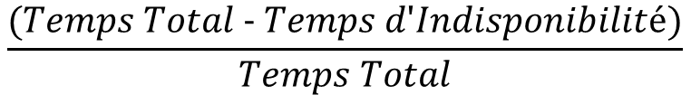
KPI n°1 - La Disponibilité (Availability)
La disponibilité représente le pourcentage de temps durant lequel un composant ou un service remplit la fonction pour laquelle il a été conçu, dans des conditions normales d'opération.
Mesure : Typiquement par un test de connectivité simple (ex: ping ICMP) ou un test applicatif de base (ex: requête HTTP qui doit retourner un code 200 OK).
3 - Composants et Indicateurs de Performance (KPIs)
$$\frac{(Temps Total - Temps d'Indisponibilité)}{Temps Total}$$

Slide 16
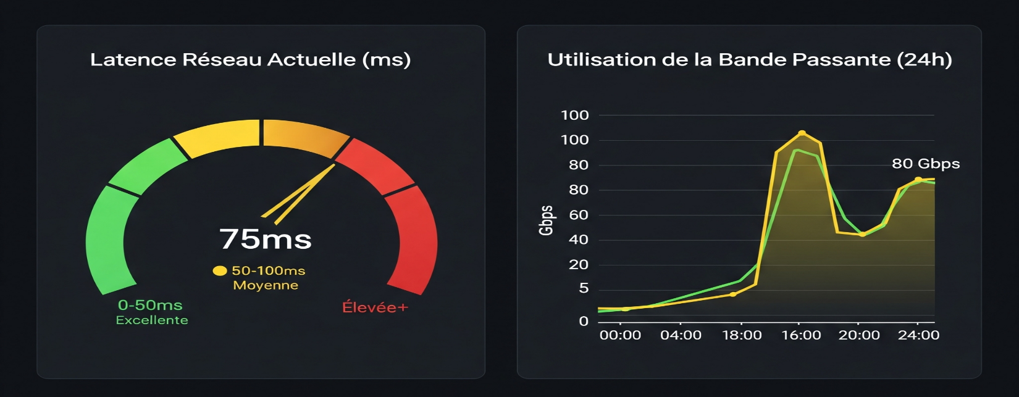
KPI n°2 - La Performance (Latence et Bande Passante)
La Latence (Latency/RTT - Round Trip Time)
Définition : Le temps nécessaire à un paquet pour faire un aller-retour entre la source et la destination (en ms).
Impact : Une latence élevée est directement perçue comme une lenteur par les utilisateurs.
L'Utilisation de la Bande Passante (Bandwidth)
Définition : La quantité de données (en bit/s) qui transite par un lien.
Impact : Une utilisation proche de 100% (saturation) cause une augmentation de la latence et une perte de paquets.
3 - Composants et Indicateurs de Performance (KPIs)

Slide 17
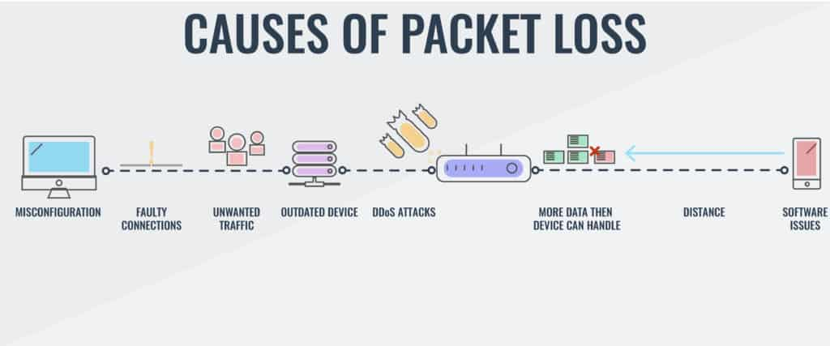
KPI n°3 - La Qualité (Erreurs et Perte de Paquets)
Taux d'Erreurs d'Interface
Définition : Pourcentage de paquets reçus par une interface réseau qui sont endommagés ou malformés.
Cause possible : Problème de câblage, interface matérielle défectueuse.
Perte de Paquets (Packet Loss)
Définition : Pourcentage de paquets qui n'atteignent jamais leur destination.
Cause possible : Congestion réseau (les équipements "jettent" des paquets car leurs tampons sont pleins)
3 - Composants et Indicateurs de Performance (KPIs)

Slide 18

4
4 - Architecture des Systèmes de Supervision

Slide 19
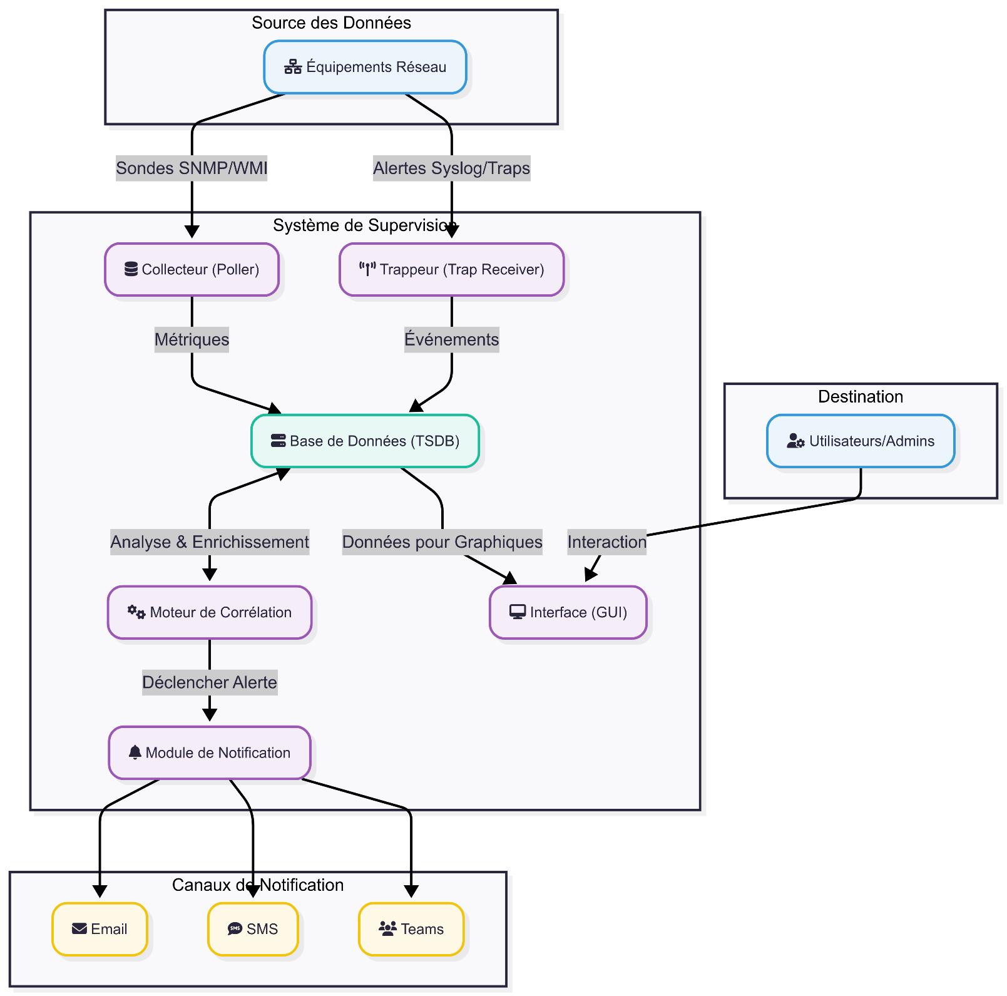
Modèle Architectural d'une Solution de Supervision
Le Collecteur (Poller) : Le moteur qui exécute les requêtes de collecte de données (les "sondes").
Le Trappeur (Trap Receiver) : Le service qui écoute les alertes envoyées spontanément par les équipements.
La Base de Données (TSDB) : Le système de stockage optimisé pour les données temporelles.
Le Moteur de Corrélation et de Règles : Le cerveau qui analyse les données, détecte les dépassements de seuils et les dépendances.
Le Module de Notification : Le composant qui envoie les alertes par différents canaux (email, SMS...).
L'Interface de Présentation (GUI/Dashboard) : Le portail web qui affiche les cartes, graphiques et états.
4 - Architecture des Systèmes de Supervision

Slide 20
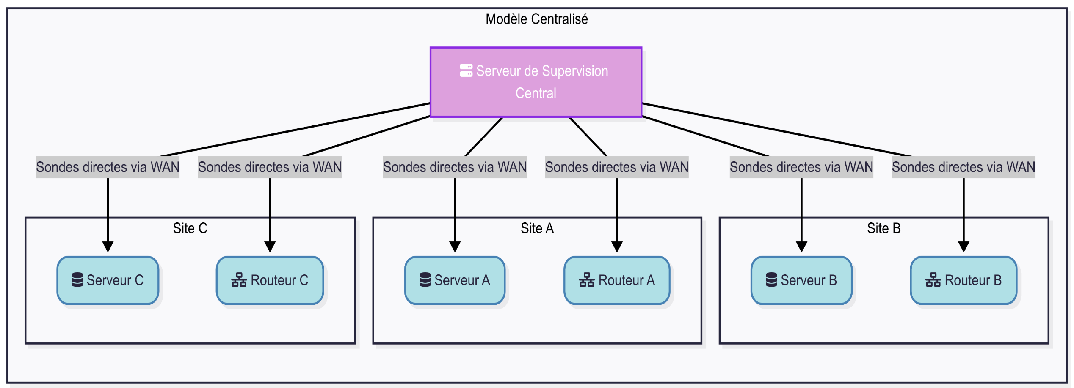
Architecture Centralisée
Description : Un seul serveur de supervision gère tout le réseau.
Avantages : Simple à déployer et à maintenir.
Inconvénients : Ne s'adapte pas aux grands réseaux (problème de charge), point de défaillance unique (SPOF).
4 - Architecture des Systèmes de Supervision

Slide 21
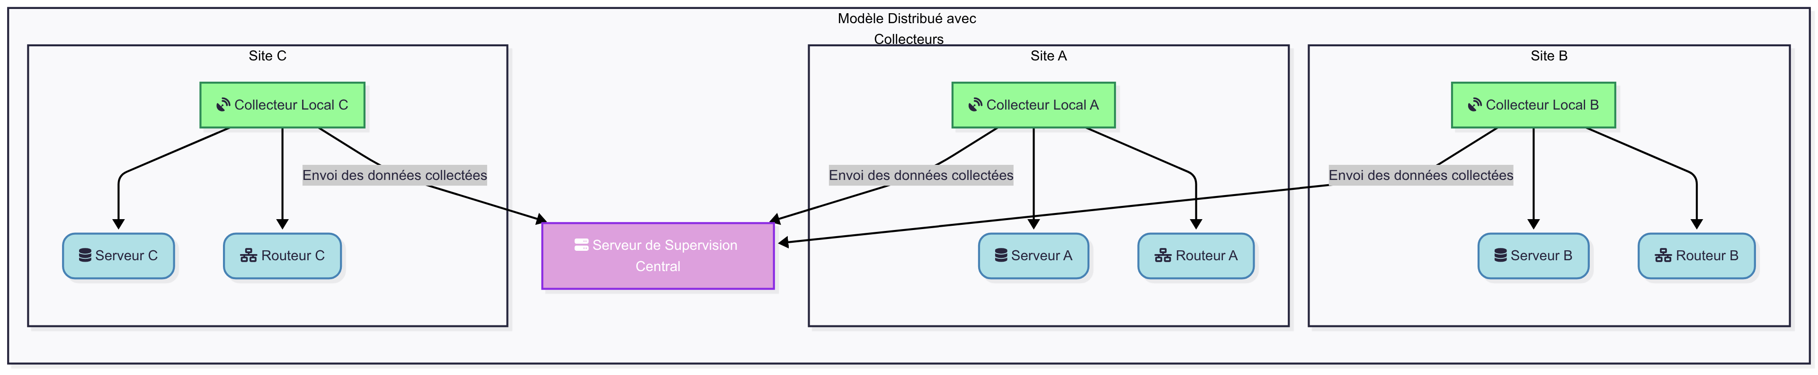
Architecture Distribuée (ou Hiérarchique)
Description : Des collecteurs ("pollers" ou "proxies") sont déployés sur des sites distants. Ils collectent les données localement et les transmettent à un serveur central.
Avantages : Passage à l'échelle (Scalability), tolérance aux pannes réseau, réduction du trafic de supervision sur les liens WAN.
4 - Architecture des Systèmes de Supervision

Slide 22

5
5 - Analyse Technique Détaillée des Protocoles

Slide 23
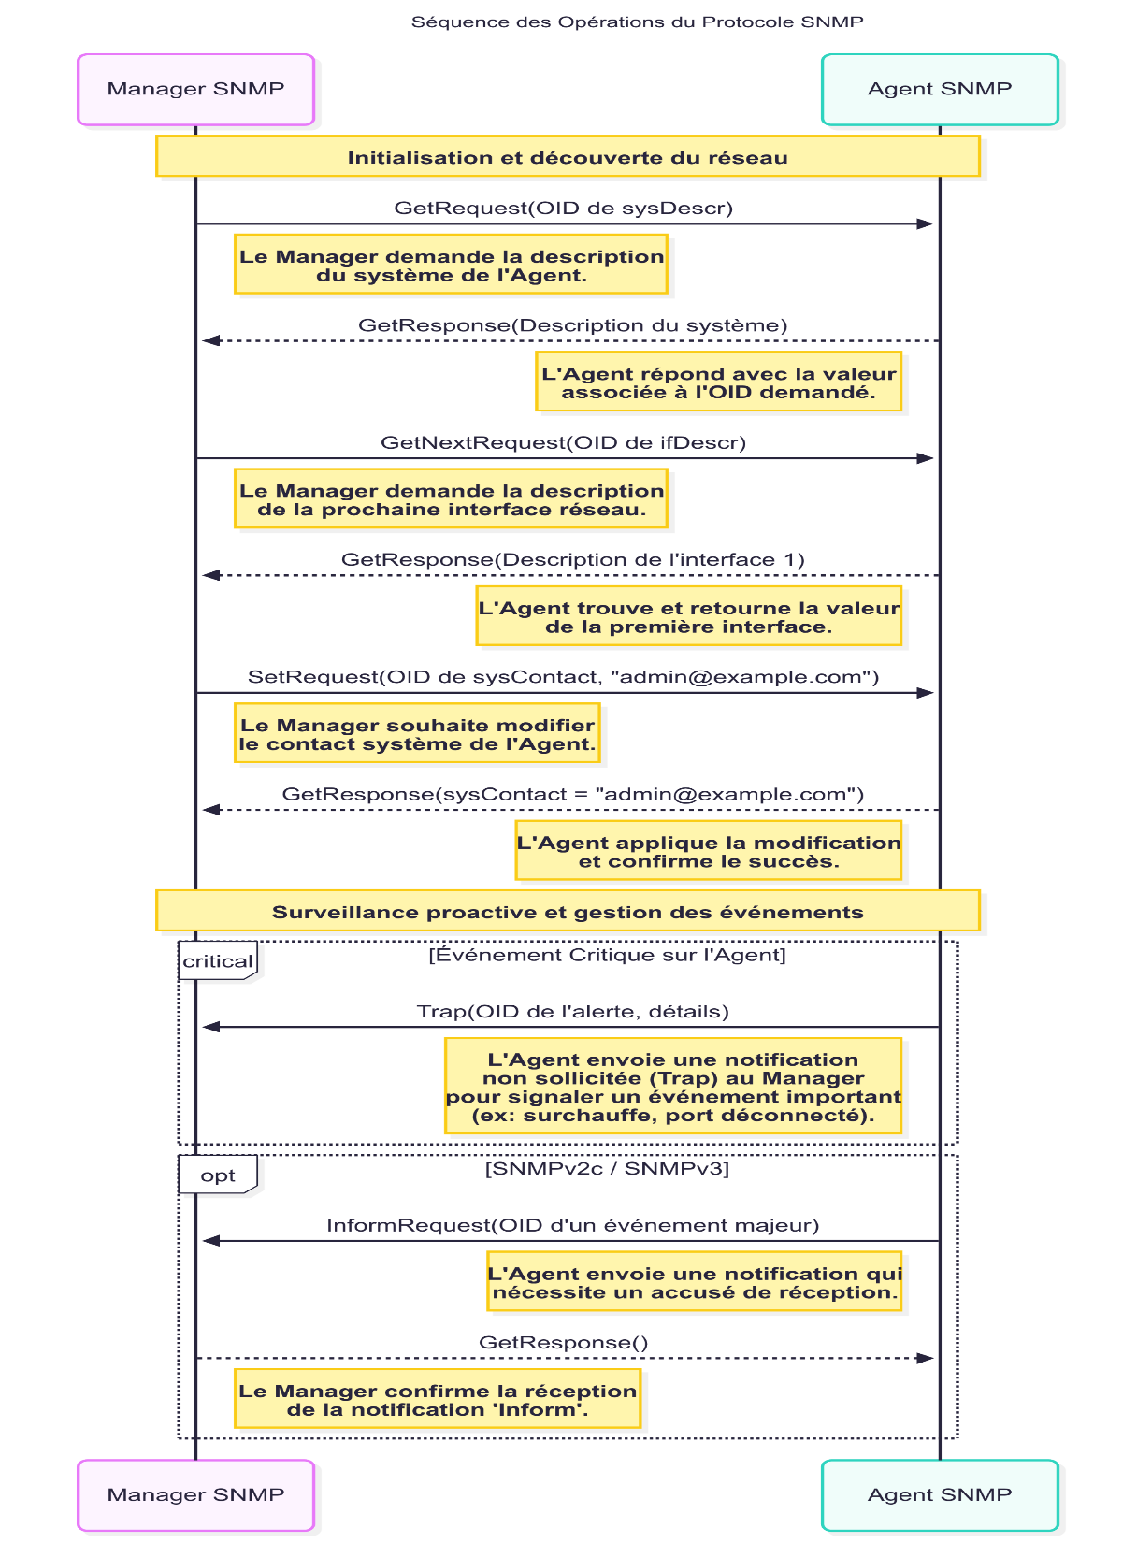
Le Protocole Fondamental - SNMP
Simple Network Management Protocol
Rôles :
Manager (NMS) : Le serveur de supervision qui envoie les requêtes.
Agent : Le logiciel embarqué dans l'équipement réseau qui répond aux requêtes.
Opérations de Base :
GET : Récupérer la valeur d'une variable spécifique.
SET : Modifier la valeur d'une variable (usage rare et risqué).
TRAP : Notification asynchrone envoyée par l'agent au manager.
5 - Analyse Technique Détaillée des Protocoles

Slide 24
Le Protocole Fondamental - SNMP
La MIB (Management Information Base) : Structure de données arborescente et standardisée décrivant toutes les variables supervisables d'un équipement. Chaque variable est identifiée par un OID (Object Identifier).
5 - Analyse Technique Détaillée des Protocoles

Slide 25
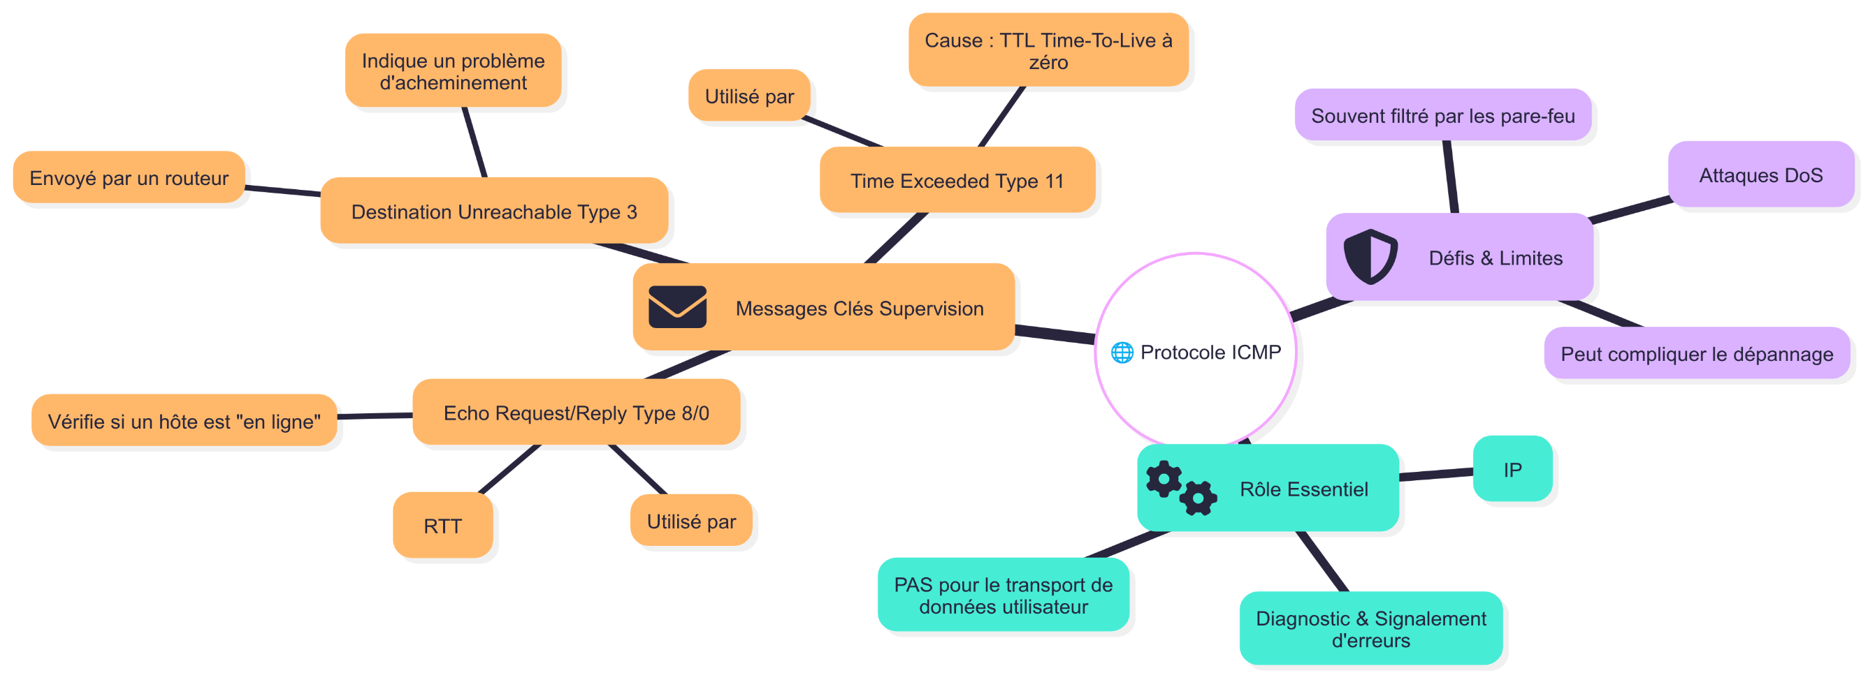
ICMP (Internet Control Message Protocol)
ICMP est un protocole de support de la couche réseau (Couche 3), dont le rôle n'est pas de transporter des données utilisateur, mais de signaler des erreurs et de fournir des informations de diagnostic sur la communication IP. C'est un outil fondamental pour les tests de connectivité de base.
5 - Analyse Technique Détaillée des Protocoles

Slide 26
ICMP (Internet Control Message Protocol)
SNMP et ICMP se concentrent sur la santé des équipements ("Est-ce que ça fonctionne?"), les protocoles de flux se concentrent sur le comportement du trafic ("Qu'est-ce qui se passe sur le réseau?").
NetFlow
sFlow
Développé par Cisco, NetFlow est un protocole "stateful". Il observe tous les paquets transitant par une interface et les regroupe en flux. Lorsqu'un flux est terminé le routeur exporte un enregistrement détaillé de ce flux vers un collecteur. Cela fournit une vision 100 % précise de toutes les conversations qui ont eu lieu.
"Sampled Flow" est un standard multi-vendeur qui adopte une approche statistique. Au lieu de suivre chaque flux, sFlow effectue deux types d'échantillonnage : il prélève un paquet au hasard sur N et collecte périodiquement les compteurs d'interface (octets, paquets).
5 - Analyse Technique Détaillée des Protocoles

Slide 27
Comparaison Technique : NetFlow vs. sFlow
Critère | NetFlow | sFlow
Méthode de collecte | Analyse de tous les paquets et agrégation en "flux" (stateful). | Échantillonnage statistique de paquets et de compteurs (stateless).
Précision | Très élevée ; capture 100 % des conversations. | Statistique ; peut manquer des flux de courte durée. La précision dépend du taux d'échantillonnage.
Impact sur les performances | Élevé ; nécessite des ressources CPU et mémoire sur l'équipement pour maintenir la table des flux. | Très faible ; l'échantillonnage est souvent implémenté en matériel (ASIC).
Scalabilité | Moins scalable sur les réseaux à très haut débit en raison de la charge de traitement. | Très scalable, conçu pour les réseaux à haute vitesse (Gbps et plus).
Support multi-vendeur | Initialement propriétaire Cisco, maintenant largement supporté (via IPFIX). | Standard de l'industrie, supporté par une grande variété de constructeurs.
Cas d'usage idéal | Analyse de sécurité, analyse forensique, facturation, comptabilité du trafic. | Surveillance en temps réel, détection d'anomalies à grande échelle, planification de capacité sur des réseaux rapides.
5 - Analyse Technique Détaillée des Protocoles

Slide 28

6
6 - Outils de supervision

Slide 29
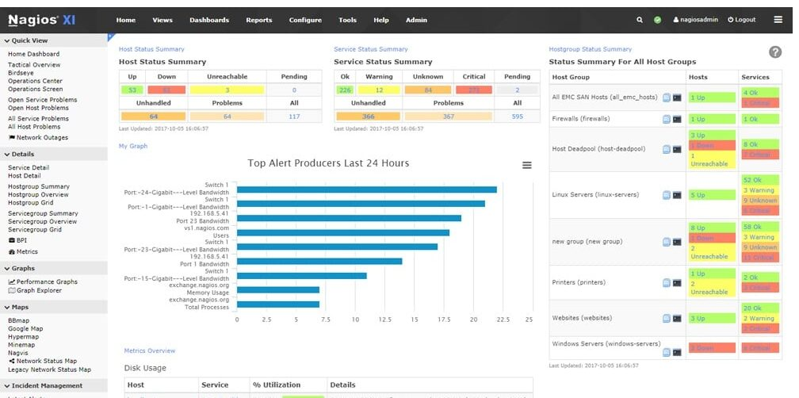
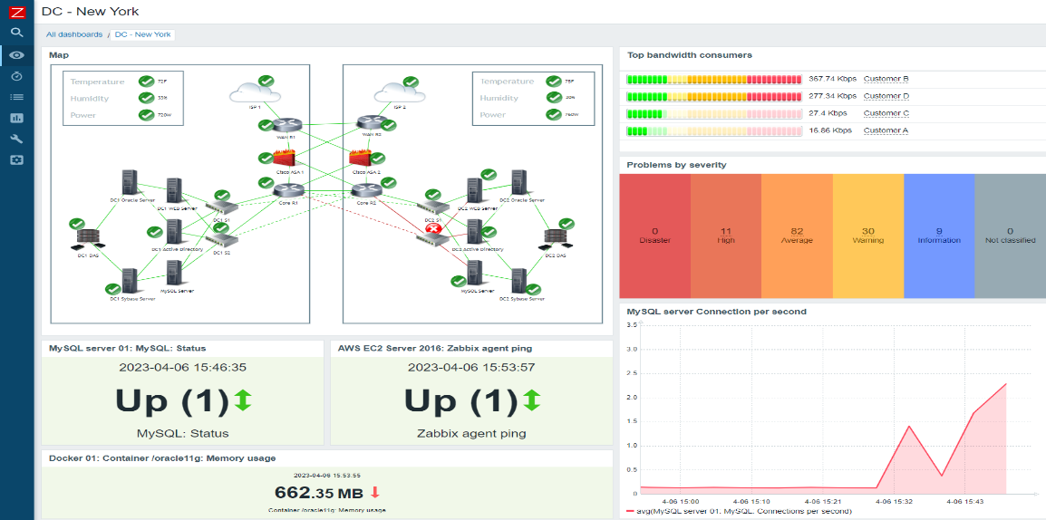
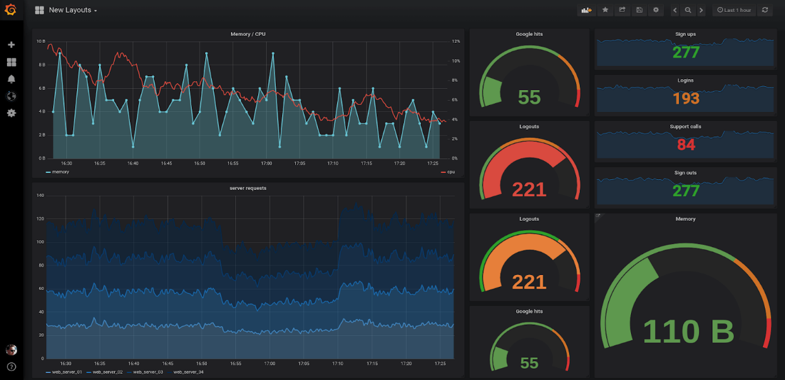
Outils de Supervision Open Source
6 - Outils de supervision
Nagios Core
Zabbix
Prometheus

Slide 30
Comparatif des Outils de Supervision Open Source
Outil | Architecture | Collecte de Données | Facilité d'Utilisation | Visualisation | Cas d'Usage Idéal
Nagios Core | Centralisée avec plugins. | Principalement via des plugins (actifs/passifs). | Faible (configuration via fichiers texte). | Limitée (nécessite des addons comme NagVis). | Infrastructures stables et traditionnelles où une grande extensibilité est requise.
Zabbix | Distribuée avec des proxys. | Agents, SNMP, ICMP, scripts. | Moyenne à élevée (interface web complète). | Bonne (tableaux de bord, cartes, graphiques natifs). | Environnements hétérogènes (serveurs, réseau, cloud) de PME aux grandes entreprises.
Prometheus | Distribuée et décentralisée. | Modèle "pull" via HTTP. | Moyenne (courbe d'apprentissage pour PromQL). | Limitée (souvent couplé à Grafana). | Environnements Cloud-Natifs, microservices, conteneurs (Kubernetes).
6 - Outils de supervision

Slide 31
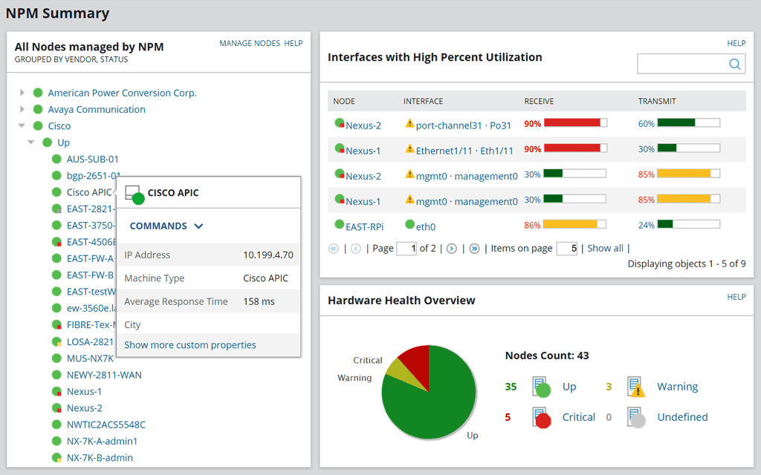
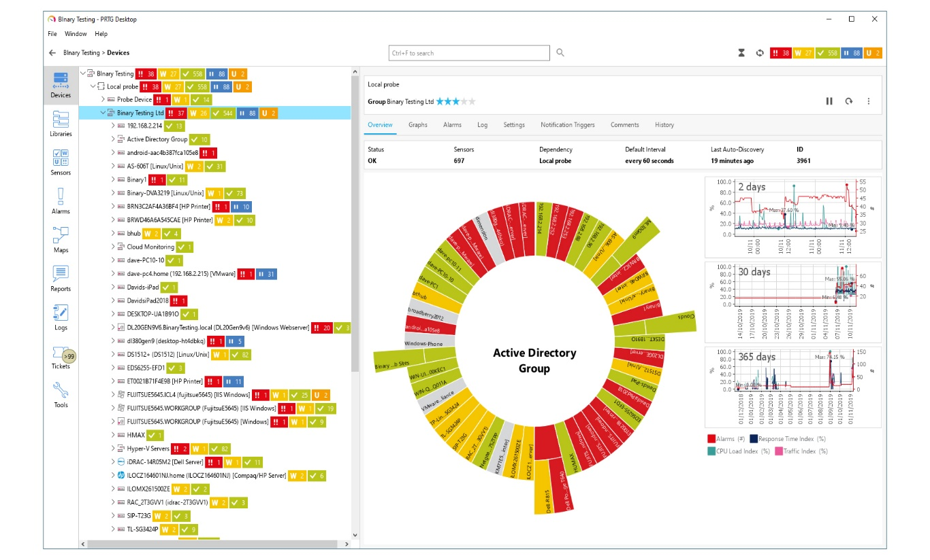
Outils de Supervision Commerciaux
6 - Outils de supervision
SolarWinds Network Performance Monitor (NPM)
Leader du marché, reconnue pour sa convivialité, sa puissante fonction d'auto-découverte qui génère des cartes de topologie dynamiques, et ses tableaux de bord avancés comme PerfStack, qui permettent de corréler différentes métriques de performance.
Paessler PRTG Network Monitor
Solution "tout-en-un", simple à déployer et à utiliser. Son modèle de licence unique est basé sur le nombre de "capteurs" (une métrique individuelle sur un appareil), ce qui le rend souvent plus prévisible et rentable.

Slide 32
Comparatif des Outils de Supervision Commerciaux
Outil | Modèle de Prix | Déploiement | Fonctionnalités Clés | Cible Principale
SolarWinds NPM | Basé sur le nombre d'éléments (nœuds, interfaces). | Plus exigeant (nécessite une base de données SQL Server). | Auto-découverte avancée, PerfStack, alertes intelligentes, intégration écosystème. | Moyennes et grandes entreprises avec des réseaux complexes.
PRTG Network Monitor | Basé sur le nombre de capteurs. Version gratuite jusqu'à 100 capteurs. | Simple et rapide (base de données propriétaire intégrée). | Tout-en-un, interface intuitive, cartes personnalisables, alertes flexibles. | PME et grandes entreprises recherchant une solution simple et complète.
6 - Outils de supervision

Slide 33
7
7 - Perspectives d'Avenir et Évolutions Technologiques

Slide 34
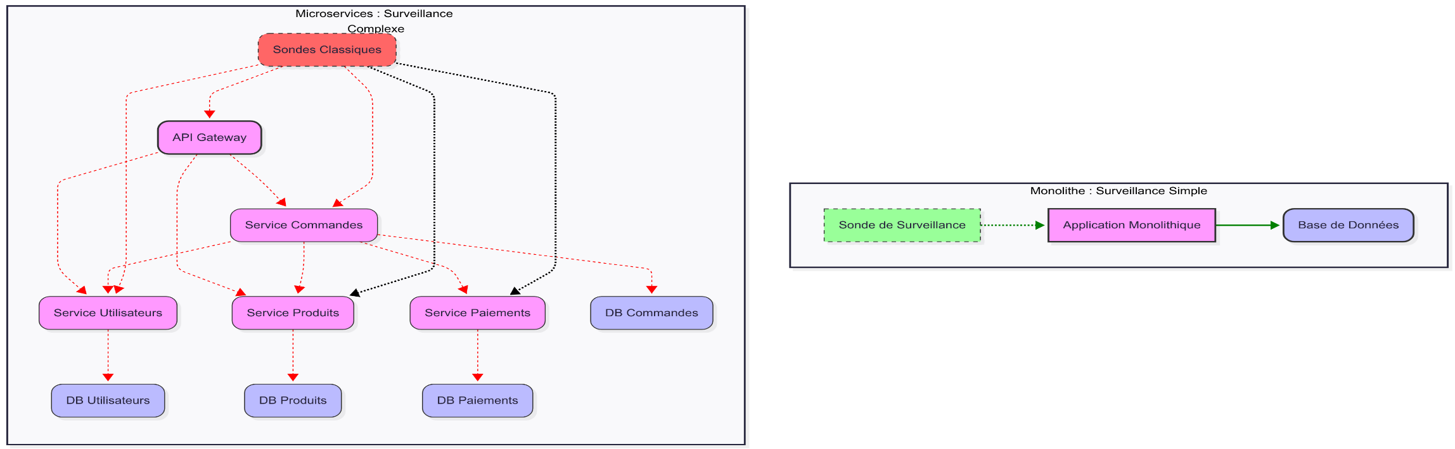
Les Limites du Monitoring Traditionnel
Problématique des environnements modernes : Cloud, conteneurs (Docker, Kubernetes), microservices... Les infrastructures ne sont plus statiques mais dynamiques et éphémères.
La supervision traditionnelle est conçue pour des systèmes connus et prévisibles. Elle répond à des questions que l'on a déjà anticipées : "Le CPU est-il au-dessus de 90% ?".
Le problème des "Inconnues Inconnues" (Unknown Unknowns) : Dans un système avec des centaines de microservices qui interagissent, il est impossible de prédéfinir toutes les pannes possibles. La supervision classique est "aveugle" aux pannes qu'elle n'a pas été explicitement configurée pour détecter.
Surcharge d'alertes ("Alert Fatigue") : Dans des systèmes complexes, une seule panne peut déclencher des centaines d'alertes en cascade, noyant les opérateurs et rendant le diagnostic difficile.
7 - L'Intégration de l'Intelligence Artificielle - L'AIOps

Slide 35
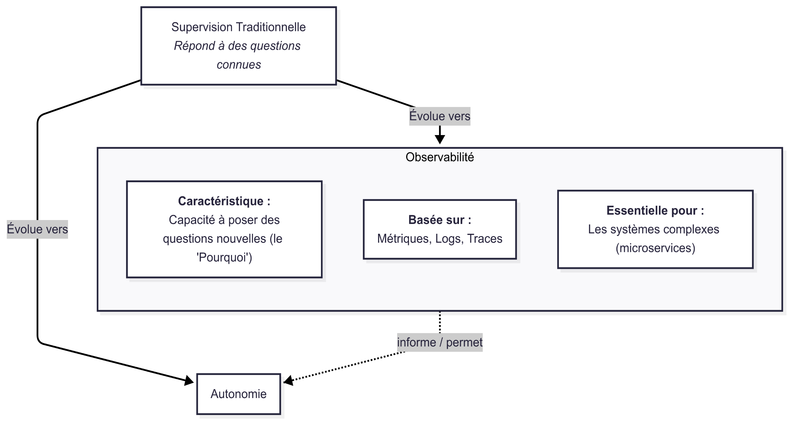
Les Limites du Monitoring Traditionnel
7 - L'Intégration de l'Intelligence Artificielle - L'AIOps

Slide 36
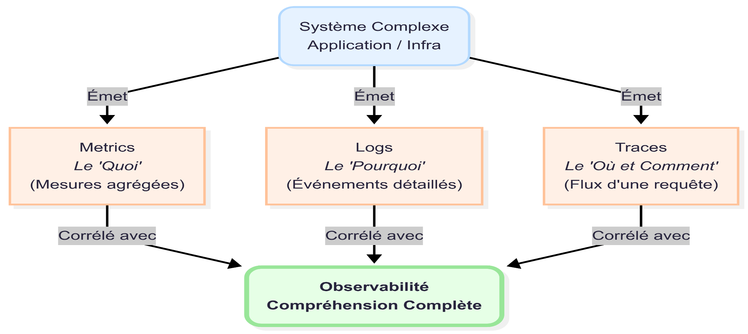
L’observabilité
L'observabilité est une propriété d'un système qui mesure sa capacité à déduire son état interne à partir de ses sorties externes. En pratique, c'est la capacité à poser n'importe quelle question sur son système sans avoir à prédéfinir cette question à l'avance.
7 - L'Intégration de l'Intelligence Artificielle - L'AIOps

Slide 37
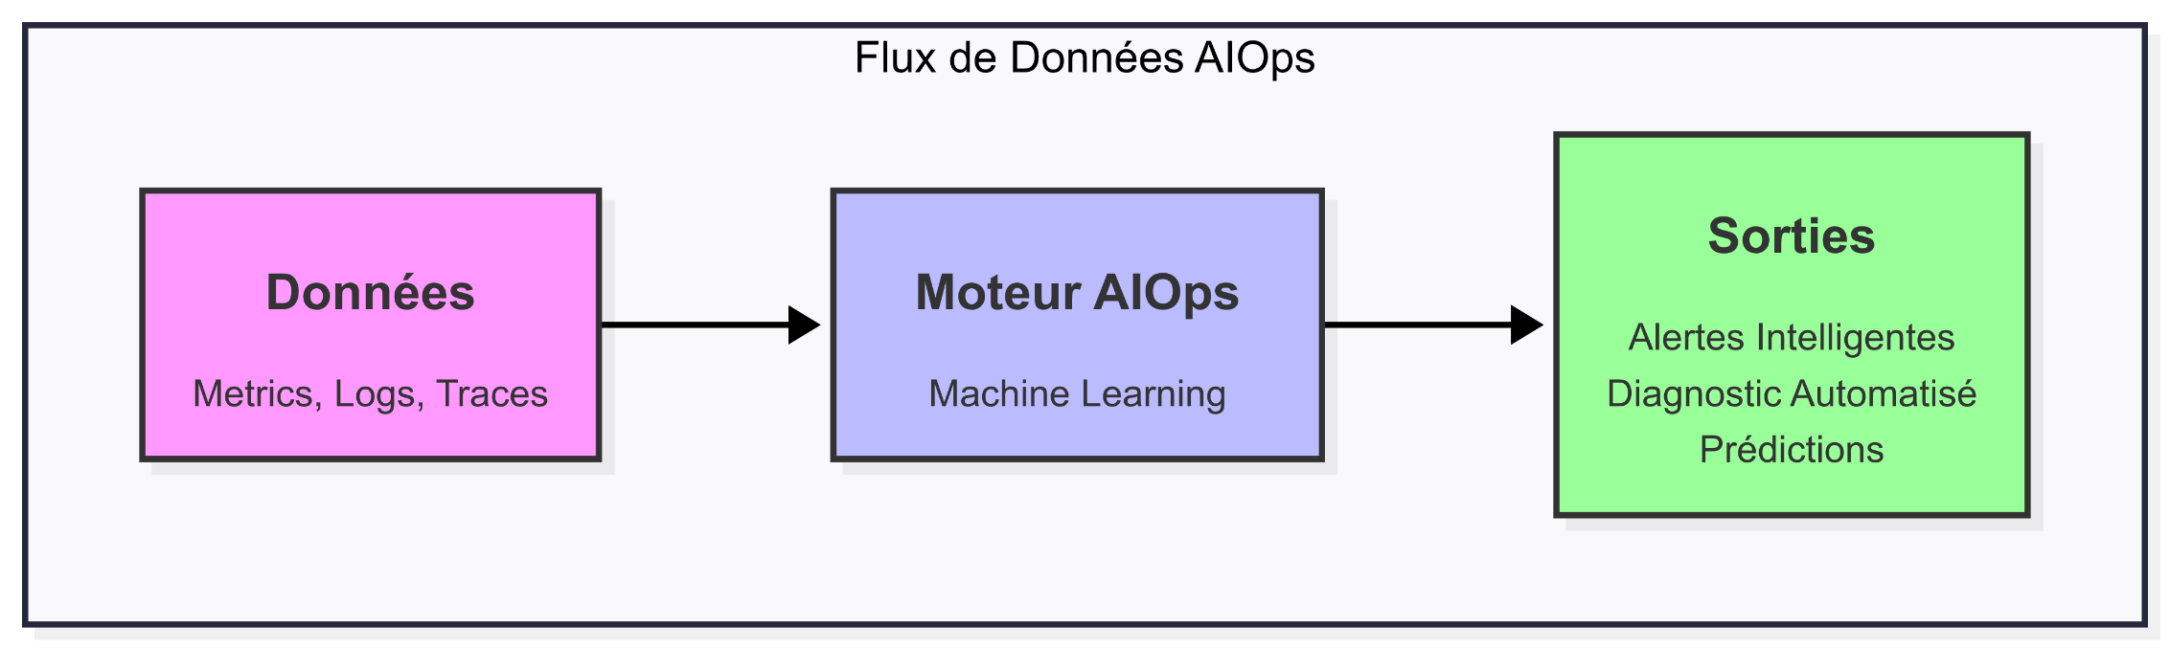
L'Intégration de l'Intelligence Artificielle - L'AIOps
L'AIOps (Artificial Intelligence for IT Operations) est l'application des capacités de l'intelligence artificielle, notamment l'apprentissage automatique (Machine Learning), aux données IT opérationnelles (issues du monitoring et de l'observabilité) dans le but d'automatiser et d'améliorer les processus.
7 - L'Intégration de l'Intelligence Artificielle - L'AIOps

Slide 38
L'Intégration de l'Intelligence Artificielle - L'AIOps
Détection d'Anomalies Intelligente
Corrélation et Analyse de la Cause Racine
Analyse Prédictive
Au lieu de seuils fixes, l'IA apprend le comportement "normal" du système et détecte les déviations statistiques subtiles.
L'IA analyse des milliers d'alertes et de logs provenant de sources multiples pour identifier l'événement causal initial et regrouper les alertes symptomatiques.
En se basant sur les tendances historiques, l'IA peut prédire des pannes imminentes ("La tendance de remplissage de ce disque indique une saturation probable dans les 48 heures").
Automatisation de la Remédiation
Pour les incidents connus et récurrents, l'AIOps peut déclencher des actions de remédiation automatiques (ex: redémarrer un service, augmenter une capacité), réduisant ainsi le temps moyen de résolution (MTTR) et libérant les équipes des tâches répétitives.
7 - L'Intégration de l'Intelligence Artificielle - L'AIOps

Slide 39
Conclusion
En somme, un réseau non supervisé est une boîte noire : un passif qui expose l'organisation à des risques imprévisibles et à des défaillances subies. Un réseau correctement supervisé est, à l'inverse, un atout stratégique maîtrisé. Il devient un livre ouvert qui, non seulement nous alerte des tensions imminentes, mais révèle aussi ses faiblesses structurelles et fournit les données factuelles pour le fortifier en continu. C'est ce processus qui opère la transformation fondamentale : il convertit l'incertitude en information exploitable, et cette information en un levier décisif d'avantage opérationnel.

Slide 40

Merci de votre attention!

